Slide 1
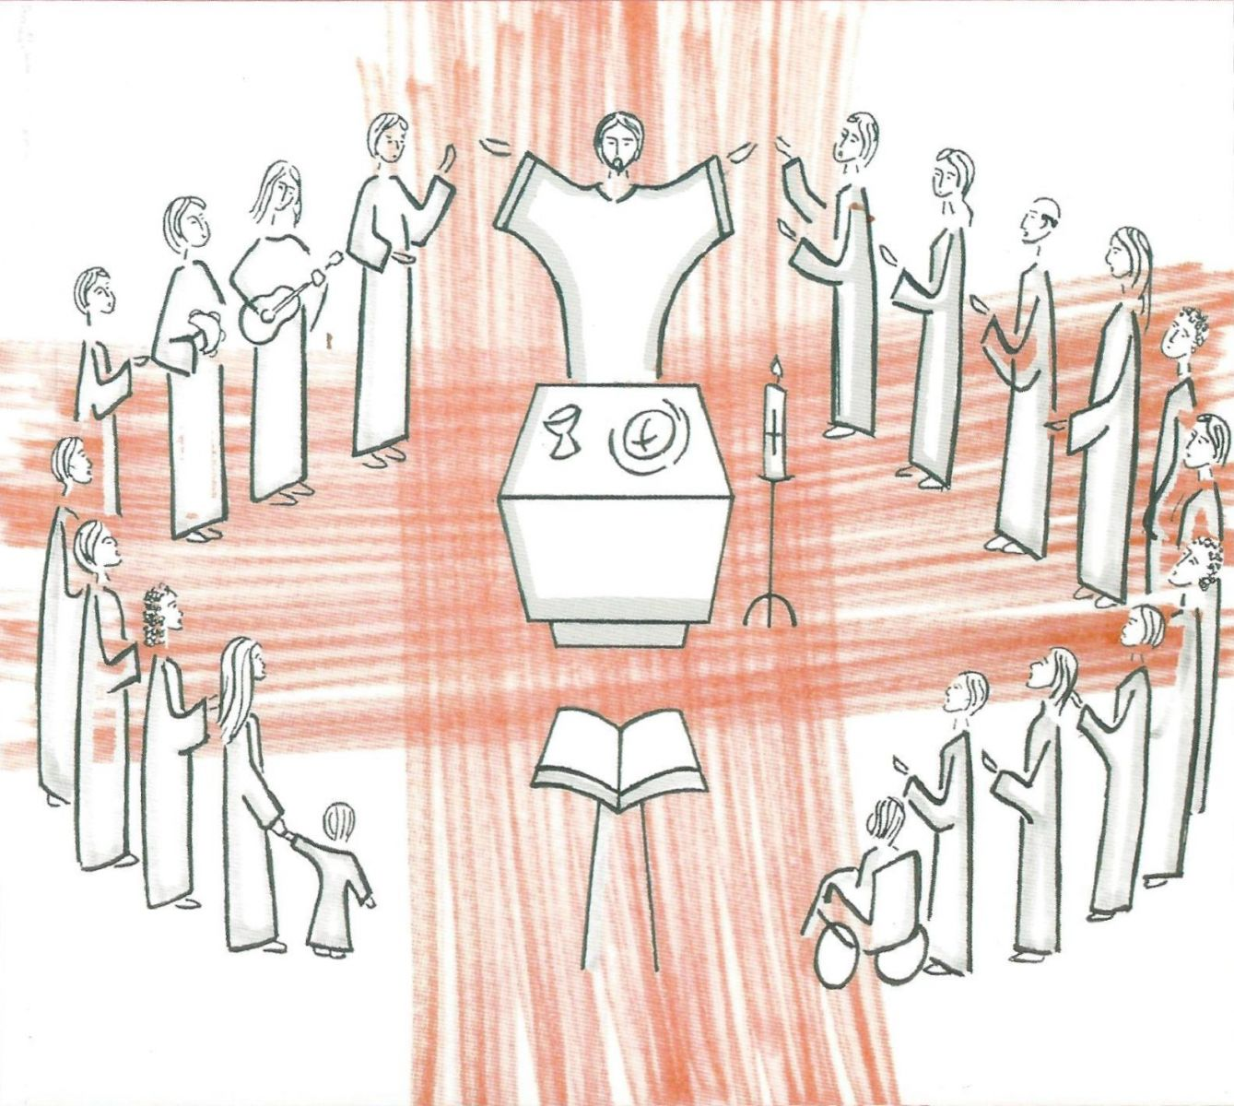
Os ministérios litúrgicos
Pe. Leonardo José de Souza Pinheiro
Assessor da Comissão Nacional de Liturgia da CNBB

Slide 2
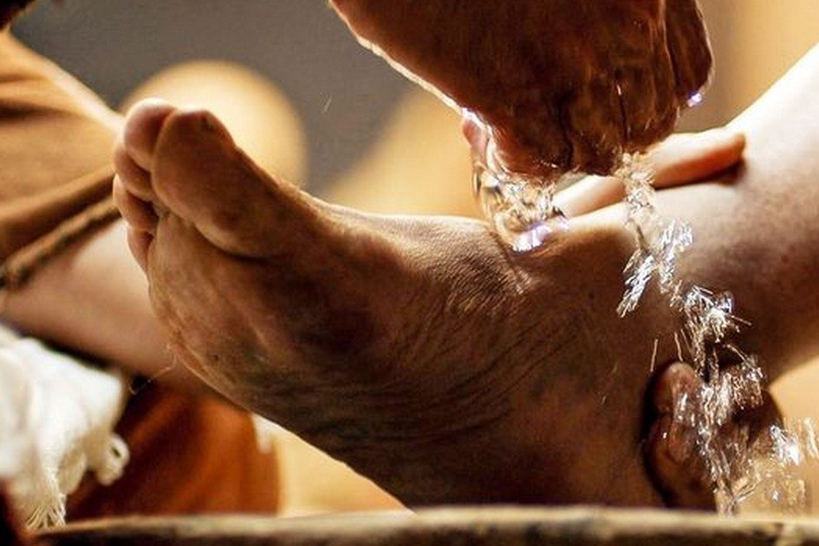
MINISTÉRIO...
Para o bem da comunidade cristã, por vontade de cristo e, a seguir, pela evolução interna da vida eclesial, existem alguns ministérios que prolongam e desenvolvem o ministério que cristo confiou aos apóstolos.
DO LATIM:
MINISTERIUM = SERVIÇO
MINISTER = SERVIDOR

Slide 4
MINISTÉRIO...
Aquele que é “ministro” – “servidor” por excelência é Jesus Cristo!!!
“Pois o Filho do Homem não veio para ser servido, mas para servir e dar a vida em resgate por muitos”. (Mt 20,28)

Slide 5
“Ao iniciar seu ministério, Jesus tinha cerca de trinta anos”. (Lc 3,23)

Slide 6
Doc. 62 da CNBB AFIRMA:
Ministério é, antes de tudo, um carisma, ou seja, um dom do alto, do Pai, pelo Filho, no Espírito, que torna seu portador apto a desempenhar determinadas atividades, serviços e ministérios em ordem à salvação. (n. 84)

Slide 7
LITURGIA...
“... o exercício do múnus sacerdotal de Jesus Cristo, no qual, mediante sinais sensíveis, é significada e, de modo peculiar a cada sinal, realizada a santificação do homem; e é exercido o culto público integral pelo corpo místico de Cristo, Cabeça e membros”. (SC 7)

Slide 9
Tipos de ministérios:
Doc 62, n. 87 elenca quatro tipos de ministérios:
Reconhecidos
Confiados
Instituídos
Ordenados

Slide 10
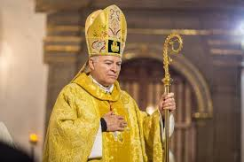
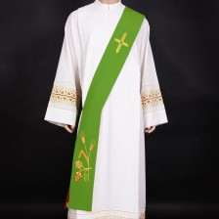
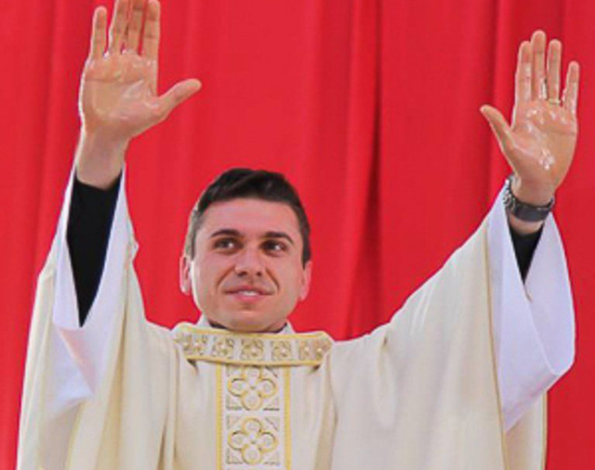
Tipos de ministérios:
Ordenados
Uma pessoa é configurada a Cristo como pastor e mestre, por meio do sacramento da ORDEM. Exerce, em geral o Ministério da Presidência.

Slide 11
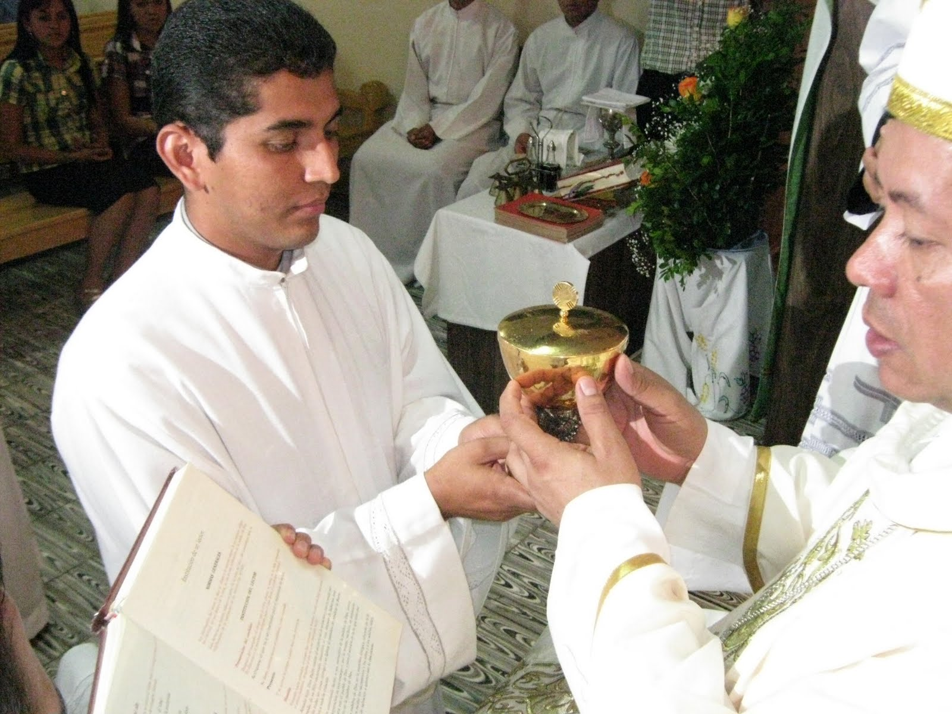
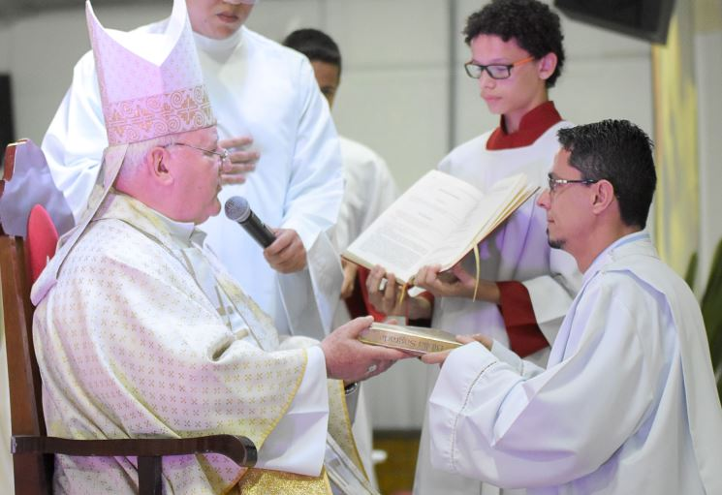
Tipos de ministérios:
INSTITUÍDOS:
Terminologia estabelecida por Paulo VI em 1972 com o documento Ministeria Quaedam, suprimindo as ordens menores e deixando dois “ministérios instituídos”, o do LEITOR e o do ACÓLITO para ajudar a comunidade cristã em relação à Palavra (leitor) e ao altar (acólitos).

Slide 12
Representação das chamadas “ORDENS MENORES” – suprimidas pelo Papa Paulo VI.

Slide 13
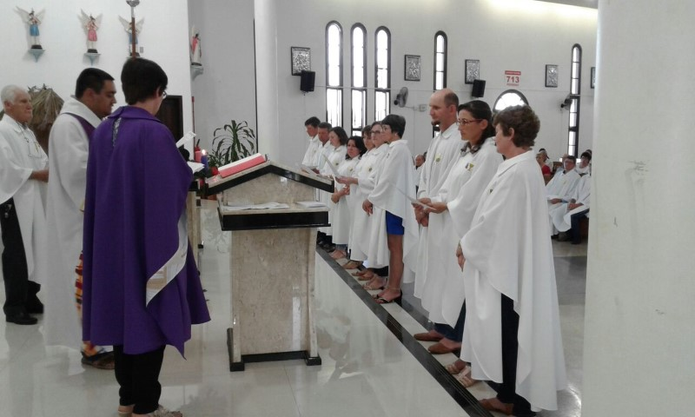
Tipos de ministérios:
CONFIADOS:
Quando conferidos ao seu portador por algum gesto litúrgico simples ou alguma forma canônica. Por exemplo: ministros da sagrada comunhão, ministros do Batismo ou outros ministérios cuja colaboração e exercício dependem de iniciativa prévia da autoridade na Igreja. (Doc 62, n. 87)

Slide 14
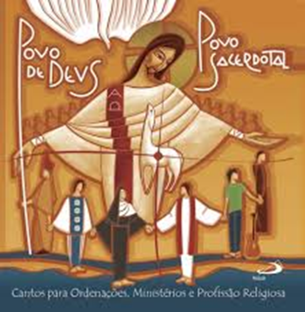
Tipos de ministérios:
RECONHECIDOS:
Ministérios simplesmente “reconhecidos”, quando ligados a um serviço significativo para a comunidade, mas considerado não tão permanente, podendo vir a desaparecer, quando variarem as circunstâncias; (Doc 62, n. 87).

Slide 15
Recorda ainda o Doc 62, n. 85:
“... só pode ser considerado ministério o carisma que, na comunidade e em vista da missão na igreja e no mundo, assume a forma de serviço bem determinado, envolvendo um conjunto mais ou menos amplo de funções, que responda a exigências permanentes da comunidade e da missão, seja assumido com estabilidade, comporte verdadeira responsabilidade e seja acolhido e reconhecido pela comunidade eclesial.”

Slide 16
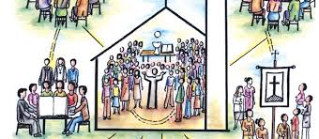
E o número 86...
“A recepção ou reconhecimento do ministério pela comunidade eclesial é essencial ao ministério, porque o ministério é uma atuação pública e oficial da igreja, tornando seu portador, num nível maior ou menor, seu representante.”

Slide 17
A Ministerialidade presente no missal romano

Slide 18
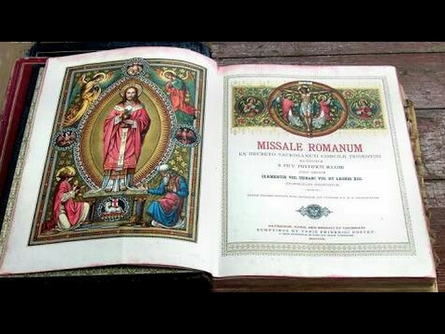
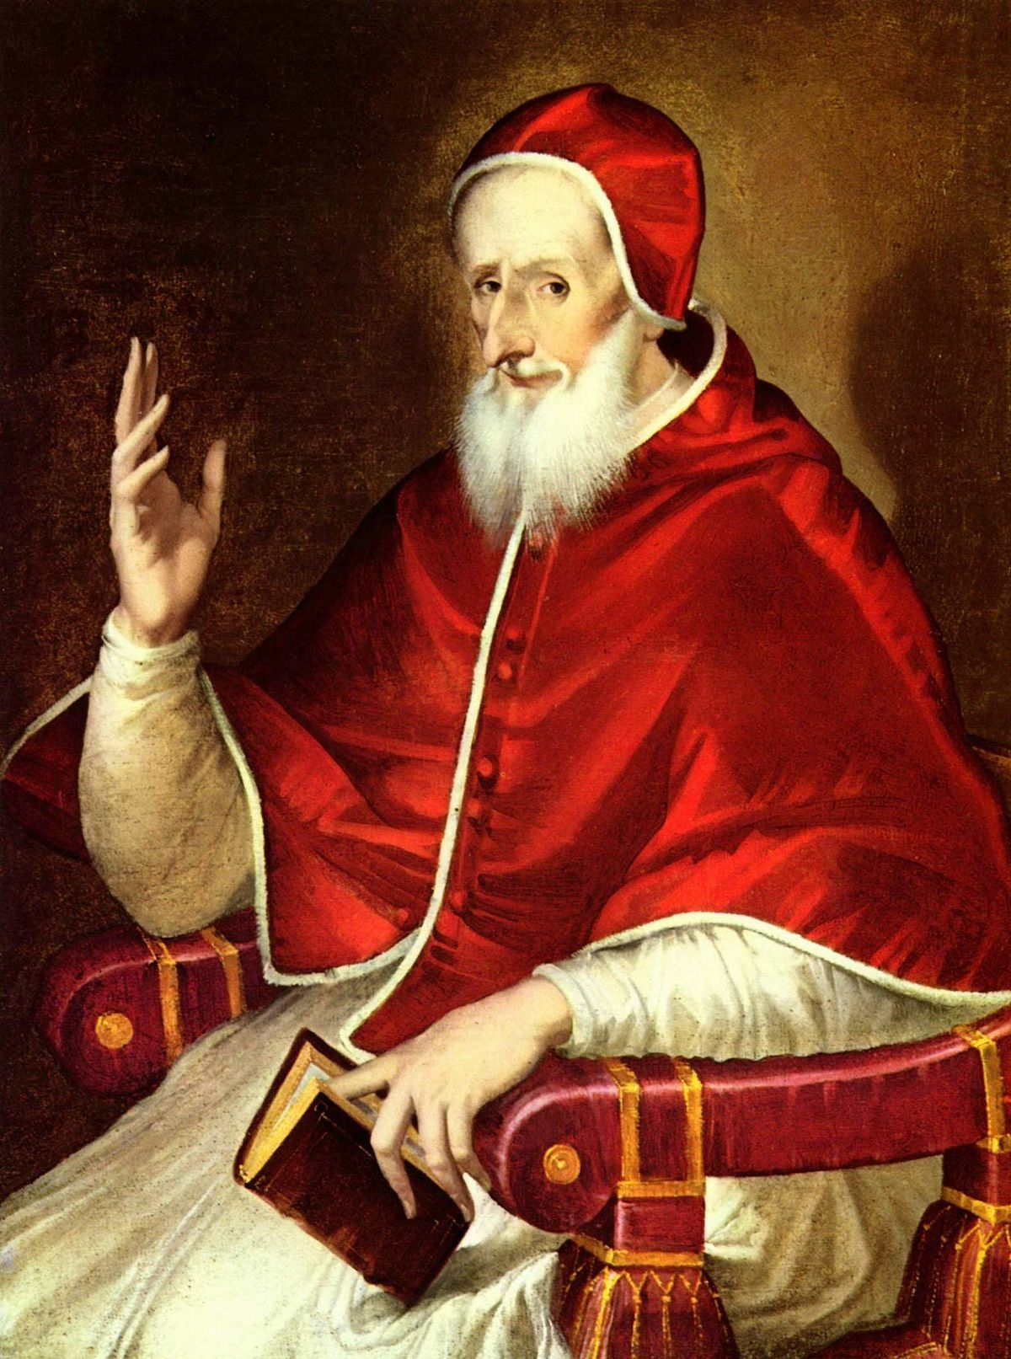
A Ministerialidade no missal romano
Missal romano pio V (1570)
11. Queremos e, pela mesma autoridade, decretamos que, depois da publicação de nossa presente constituição e deste missal, todos os padres sejam obrigados a cantar ou celebrar a missa de acordo com ele: os que estão na cúria romana, após um mês; os que habitam aquém dos alpes, dentro de três meses; e os que habitam além das montanhas, após seis meses ou assim que encontrem este missal à venda.

Slide 19
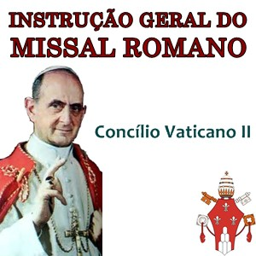
A Ministerialidade no missal romano
Missal romano Paulo Vi (1970)
47. Reunido o povo, enquanto o sacerdote entra com o diácono e o ministros, começa o canto de entrada.
120. Reunido o povo, o sacerdote e os ministros, revestidos das vestes sagradas, dirigem ao altar na seguinte ordem:

Slide 20
Missal Romano Paulo VI
LUZES
A renovação litúrgica e eclesial que foi promovida pelo concílio vaticano II evidenciou, na esfera litúrgica, a consciência de uma igreja reunida em assembleia, ministerialmente configurada.
Os ministérios não são ausentes, concentrados exclusivamente na pessoa do presbítero ou pensados como coreografias, necessárias para dar solenidade às celebrações.

Slide 21
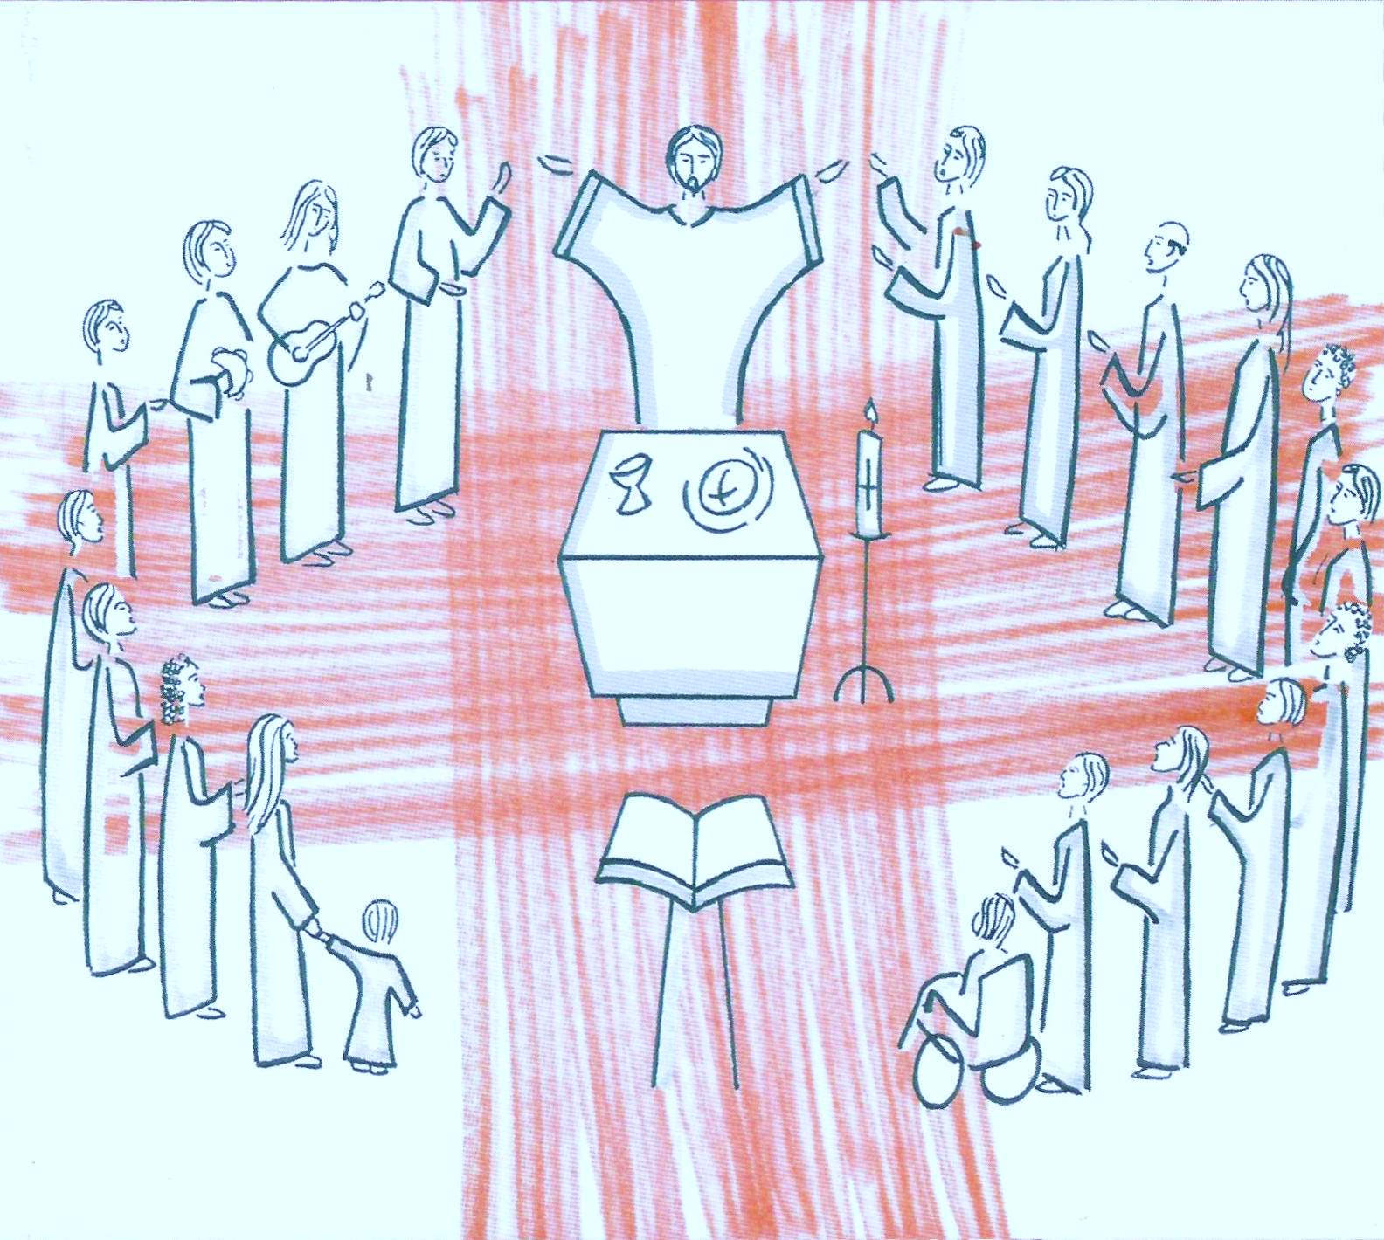
A redescoberta da dimensão sacramental da liturgia modificou o modo de se pensar o ministros da celebração litúrgica:
Se passa da noção de um único ministro necessário para a validade do sacramento a uma pluralidade de ministros a serviço da participação de todos à verdade da celebração!

Slide 22
Contudo, temos “sombras” que precisam ser iluminadas
De um lado temos sacerdotes que temem perder o monopólio do sagrado e não estão dispostos a colocar em discussão a imagem tradicional do padre como aquele que, sobre as coisas de liturgia, sabe mais que os outros e, portanto, não precisa dar satisfação a ninguém.
DE OUTRO LADO LEIGOS QUE RECAEM NO MODELO CLERICAL DE “UM QUE FAZ POR TODOS”. DO RISCO DE MINISTÉRIOS AUSENTES OU POUCO VALORIZADOS SE PASSA AO RISCO DE MINISTÉRIOS SOBRECARREGADOS E EXTREMAMENTE VALORIZADOS.

Slide 23
28. “Nas celebrações litúrgicas, cada qual, ministro ou fiel, ao desempenhar a sua função, faça tudo e só aquilo que pela natureza da coisa ou pelas normas litúrgicas lhe compete”.

Slide 24
“Vós todos sois o corpo de cristo e, individualmente, sois membros desse corpo”. (1Cor 12,28)

Slide 25
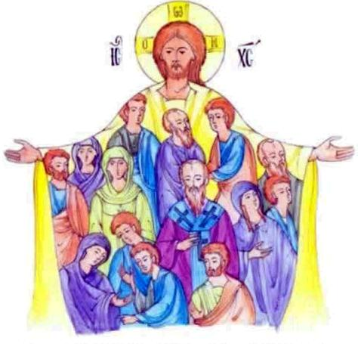
VARIEDADE DE MINISTÉRIOS
Na variedade dos ministérios está a epifania do mistério da igreja, como corpo de cristo.
A diferença dos ministérios está a serviço da multiplicidade dos modos com os quais o mistério de cristo se faz presente.
O SERVIÇO DE CADA UM NÃO FAZ VISUALIZAR SOMENTE O SERVIÇO SACERDOTAL DE TODOS, MAS TAMBÉM O SERVIÇO MINISTERIAL DO ÚNICO E ETERNO SACERDOTE, JESUS CRISTO.

Slide 26
DE FATO...
7. “... toda a celebração litúrgica, como obra de Cristo sacerdote, e de Seu Corpo que é a Igreja, é uma ação sagrada por excelência, cuja eficácia... não é igualada por nenhuma outra ação da Igreja”.

Slide 27
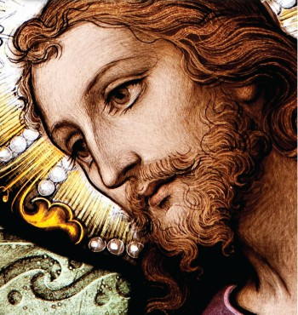
É, portanto, indispensável que nossos ministérios deixem transparecer...
JESUS CRISTO!

Slide 29
Não sou mais eu,
mas a Igreja, e através dela
é o Senhor quem age em mim na Liturgia.

Slide 31
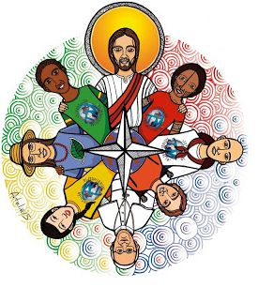
Como estão os ministérios na minha comunidade?
Os ministérios são assumidos um pouco por todos, de acordo com as disponibilidades e as exigências, mas sem particular formação.
Os ministérios mais importantes são desempenhados por poucas pessoas, mais ou menos formadas. Mas sempre as mesmas.
Os ministérios são os mínimos possíveis, assim não se tem muito problema!!!
Que ministérios!!!? o padre faz tudo! Não tem ninguém para ajudar!!!

Slide 32
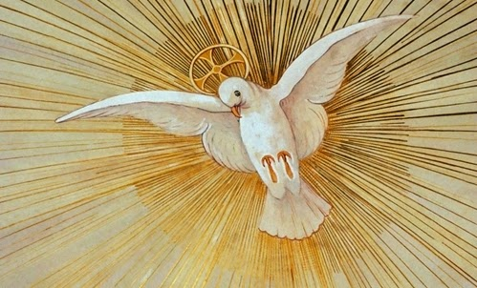
O que o espírito santo suscita às nossas igrejas para que nossos carismas e ministérios se harmonizem?

Slide 33
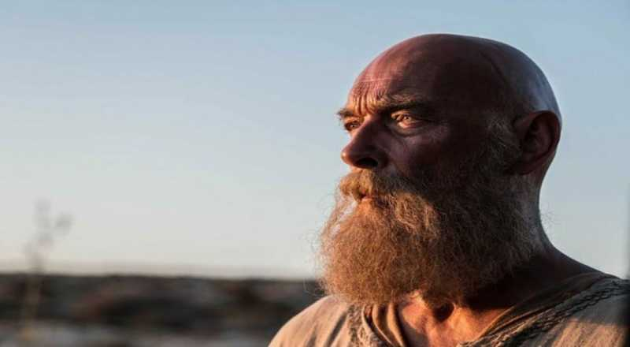
Há diversidade de dons, mas o Espírito é o mesmo. Há diversidade de ministérios, mas o Senhor é o mesmo. Há diferentes atividades, mas é o mesmo Deus que realiza tudo em todos. A cada um é dada a manifestação do Espírito, em vista do bem de todos. (1Cor12,4-7)

Slide 34
Do carisma ao ministério...
O carisma é um dom colocado a serviço para o crescimento pessoal e comunitário da graça. Daí decorre que...
Não basta saber ler para poder proclamar a palavra de deus;
Não basta saber tocar um instrumento musical para tocar na igreja;
Não basta apresentar-se para ser admitido a um determinado ministério!

Slide 35
Talento e disponibilidade pessoal devem se configurar com o carisma litúrgico.
Isso pressupõe um estilo próprio da liturgia e uma competência específica, isto é, um modo de fazer, de mover-se, de cantar, de ler, de servir, de guiar a assembleia que sejam próprios da liturgia.

Slide 36
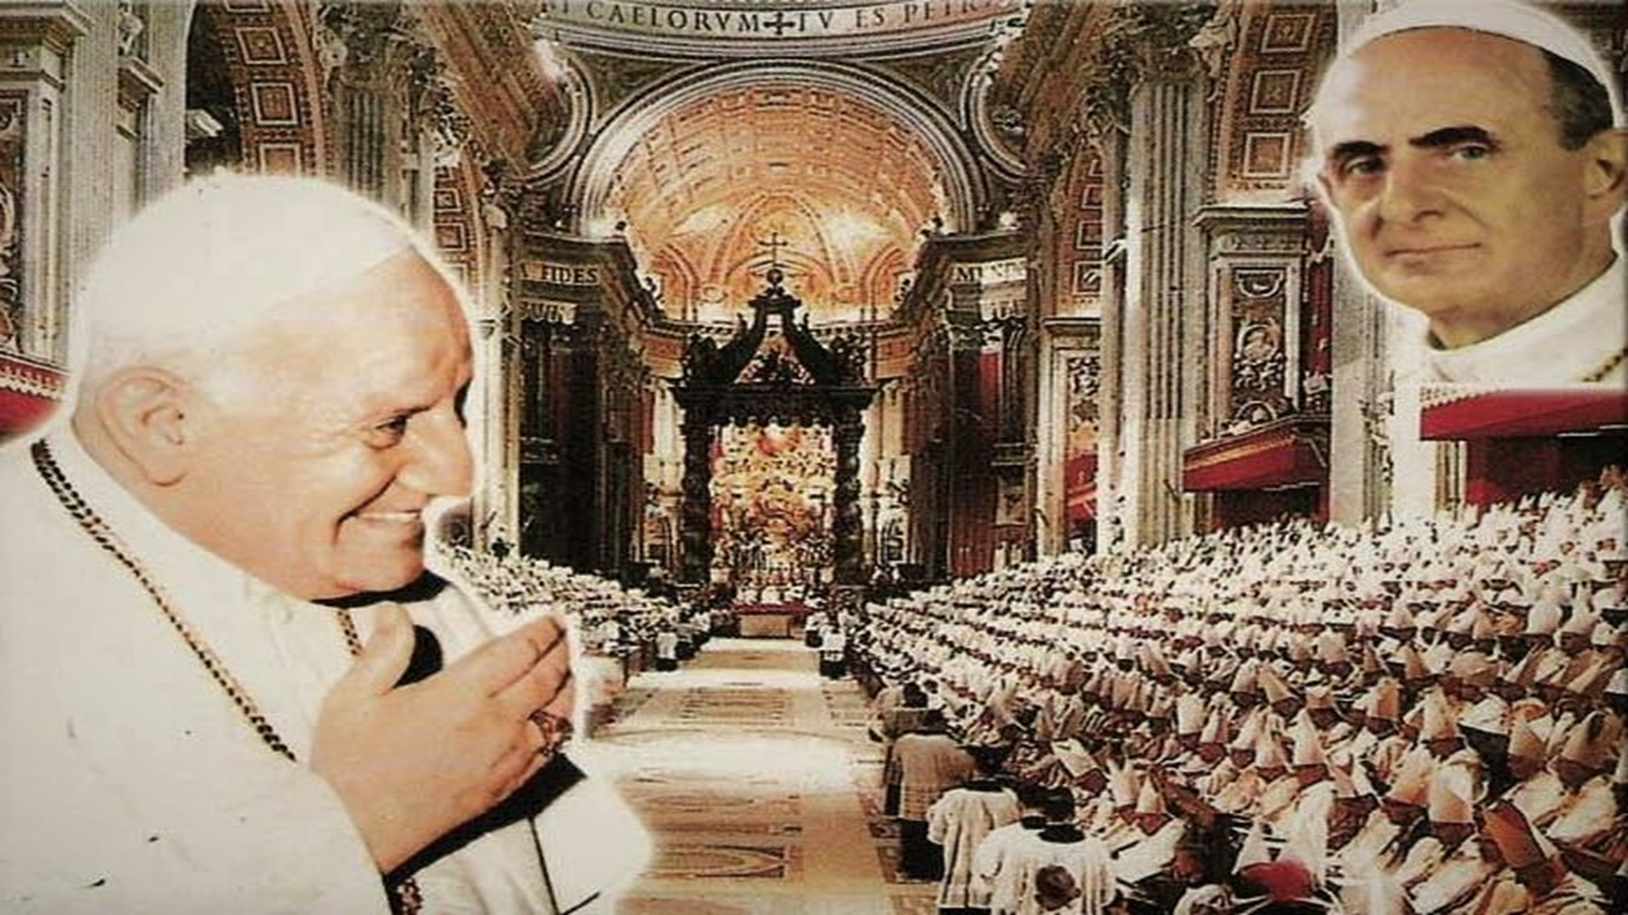
O Concílio Vaticano II recuperou o valor do sacerdócio comum de todos os batizados, em razão pela qual todos os leigos participam da riquíssima ministerialidade litúrgica.

Slide 37
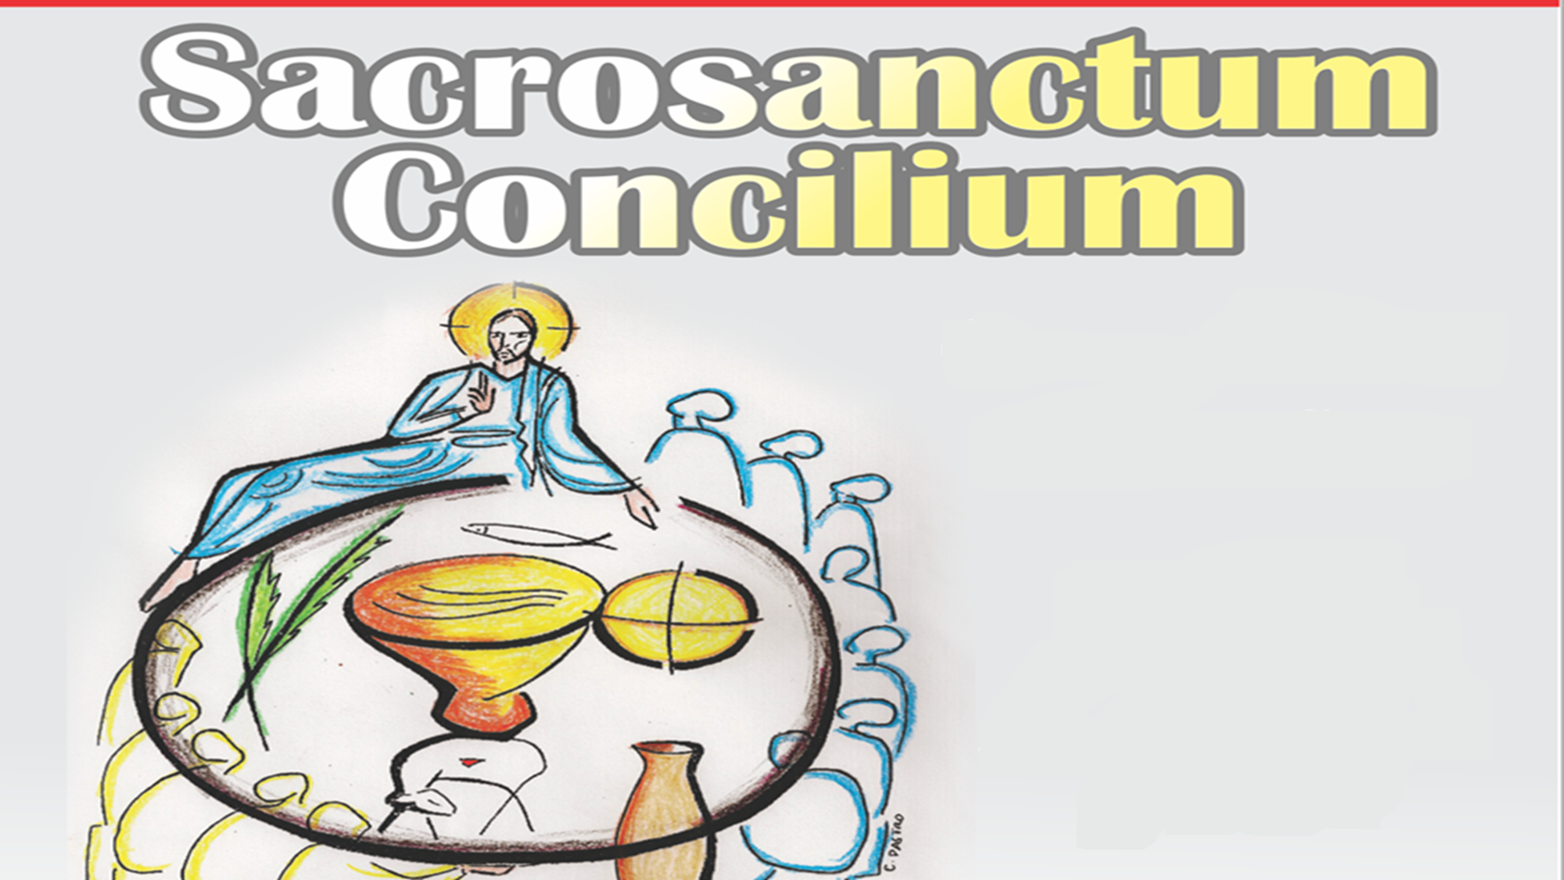
14. É desejo ardente na mãe Igreja que todos os fiéis cheguem àquela plena, consciente e ativa participação nas celebrações litúrgicas que a própria natureza da Liturgia exige e que é, por força do Batismo, um direito e um dever do povo cristão...

Slide 38
29. Também os ajudantes, leitores, comentadores desempenham um verdadeiro ministério litúrgico. Portanto, cumpram sua função com aquela piedade e ordem que convém a tão grande ministério e com razão deles exige o povo de Deus...

Slide 39
29 ...Por isso, é necessário que, de acordo com as condições de cada qual, sejam cuidadosamente imbuídos do espírito litúrgico e preparados para executar as suas partes, perfeita e ordenadamente.

Slide 40
Catecismo nº 1119 ensina : “Formando com Cristo-Cabeça “como que uma pessoa mística”, a Igreja age nos sacramentos como “comunidade sacerdotal”, “organicamente estruturada”. Pelo Batismo e pela Confirmação, o povo sacerdotal é capacitado para celebrar a liturgia...”

Slide 41
Assembleia de Medellín (1968) 26 de agosto a 06 de setembro
Tal assembleia refletiu a Liturgia na perspectiva da Igreja inserida na realidade do povo sofrido da américa latina;
A liturgia a serviço da glória de deus e da santificação do ser humano deverá se constituir em um espaço de libertação;

Slide 42
Assembleia de Medellín (1968)
“A instituição divina da liturgia jamais poderá ser considerada como um adorno contingente da vida eclesial, já que nenhuma comunidade cristã se edifica se não tem sua raiz na celebração da santíssima eucaristia, pela qual se inicia toda a educação do espírito da comunidade...” (9,1)
“a celebração litúrgica, mediante o conjunto de sinais com que expressa a fé, representa: um fortalecimento do espírito da comunidade”. (9,II,b)
“os sinais das ações litúrgicas contribuam para que a igreja seja mais perfeitamente ela mesma, logrando ‘assembleias celebrantes’ que vivam a páscoa não somente como acontecimento passado, mas encarnado na comunidade que crê” (1,1,7)

Slide 43
Assembleia de Medellín (1968)
Quanto aos ministérios a serviço da participação ativa da assembleia, encontra-se em Medellín a seguinte orientação ao bispo recordando SC 41: “celebrar frequentemente como ‘grande sacerdote de sua grei’, cercado por seu presbitério e ministros no meio de seu povo”.
“Os leigos descobrem melhor as dimensões de seu sacerdócio real quando participam mais ativamente na Liturgia destas comunidades com o seu sacerdote” (5,18).
Ao ressaltar a necessária colaboração de todos em favor da participação, Indica: “Como meio particularmente eficaz para realizar essa colaboração recomenda-se a formação de equipes litúrgicas”.

Slide 44
MISSAL ROMANO
CAPÍTULO III – FUNÇÕES E MINISTÉRIOS NA MISSA

Slide 45
Instrução Geral do Missal Romano
91. A celebração eucarística é ação de Cristo e da Igreja, que é «sacramento de unidade», ou seja povo santo reunido e ordenado sob a orientação do bispo. Por isso pertence a todo o Corpo da Igreja e o manifesta e afeta; mas atinge cada um de seus membros de modo diferente, segundo a diversidade das ordens, das funções e da participação atual. Deste modo, o povo cristão, «geração eleita, sacerdócio real, nação santa, povo resgatado» manifesta sua organização coerente e hierárquica. Por conseguinte, todos, ministros ordenados ou fiéis cristãos leigos, ao desempenharem a sua função ou ofício, façam tudo e só o que lhes compete.

Slide 46
Instrução Geral do Missal Romano
I. Ofícios da Ordem sacra
92. Toda a legítima celebração da Eucaristia é dirigida pelo Bispo, quer pessoalmente, quer pelos presbíteros, seus colaboradores.
Sempre que o Bispo está presente na Missa com o povo reunido, convém sumamente que seja ele próprio a celebrar a Eucaristia, associando a si os presbíteros, como concelebrantes, na ação sagrada. Isto faz-se, não para aumentar a solenidade externa, mas para significar de forma mais clara o mistério da Igreja, que é sacramento de unidade.

Slide 47
Instrução Geral do Missal Romano
93. O presbítero, que na Igreja, em virtude do poder sagrado da Ordem, está em condições de oferecer o sacrifício na pessoa de Cristo, preside também ele ao povo fiel reunido, dirige a sua oração, anuncia-lhe a boa nova da salvação, associa a si o povo na oblação do sacrifício a Deus Pai, por Cristo, no Espírito Santo, distribui aos irmãos o pão da vida eterna e com eles participa do mesmo pão. Por isso, ao celebrar a Eucaristia, deve servir a Deus e ao povo com dignidade e humildade e, tanto no modo de se comportar como no de proferir as palavras divinas, procurará sugerir aos fiéis a presença viva de Cristo.

Slide 48
Instrução Geral do Missal Romano
94. Depois do presbítero, por força da ordenação recebida, o diácono ocupa o primeiro lugar entre aqueles que servem na celebração eucarística. Com efeito, a sagrada Ordem do diaconado foi tida sempre em especial consideração na Igreja desde os primeiros tempos dos Apóstolos. São funções próprias do diácono, na Missa: proclamar o Evangelho e, eventualmente, pregar a palavra de Deus, enunciar as intenções na oração universal, assistir ao sacerdote, preparar o altar e servir na celebração do sacrifício, distribuir a Eucaristia aos fiéis, particularmente sob a espécie do vinho e eventualmente indicar ao povo os gestos e atitudes corporais.

Slide 49
Instrução Geral do Missal Romano
II. Funções do povo de Deus
95. Na celebração da Missa, os fiéis constituem a nação santa, o povo resgatado, o sacerdócio real, para dar graças a Deus e oferecer a hóstia imaculada, não só pelas mãos do sacerdote, mas também juntamente com ele, e para aprenderem a oferecer-se a si mesmos. Procurem manifestar tudo isso com um profundo sentido religioso e com a caridade para com os irmãos que participam na mesma celebração.
Evitem, portanto, tudo quanto signifique singularidade ou divisão, tendo presente que são todos filhos do mesmo Pai que está nos Céus e, consequentemente, irmãos todos uns dos outros.

Slide 50
Instrução Geral do Missal Romano
96. Portanto, formem todos um só corpo, quer ouvindo a palavra de Deus, quer participando nas orações e no canto, quer sobretudo na comum oblação do sacrifício e na comum participação da mesa do Senhor. Esta unidade manifesta-se em beleza nos gestos e atitudes corporais que os fiéis observam todos juntamente.
97. Os fiéis não recusem servir com alegria o povo de Deus, sempre que forem solicitados para desempenhar qualquer especial ministério ou função na celebração.

Slide 51
Instrução Geral do Missal Romano
III. Ministérios particulares
Ministério instituídos do acólito e do leitor
98. O acólito é instituído para o serviço do altar e para ajudar o sacerdote e o diácono. Compete-lhe, como função principal, preparar o altar e os vasos sagrados e, se for necessário, distribuir aos fiéis a Eucaristia, de que é ministro extraordinário.
No ministério do altar, o acólito tem funções próprias (194-198), que ele mesmo deve exercer.

Slide 52
Instrução Geral do Missal Romano
99. O leitor é instituído para fazer as leituras da Sagrada Escritura, com exceção do Evangelho. Pode também propor as intenções da oração universal e ainda, na falta de salmista, recitar o salmo entre as leituras.
Na celebração eucarística o leitor tem uma função que lhe é própria (194-198) que ele mesmo deve exercer.

Slide 53
Instrução Geral do Missal Romano
As demais funções
100. Na falta de acólito instituído, podem ser destinados para o serviço do altar e para ajudar o sacerdote e o diácono ministros leigos que levam a cruz, os círios, o turíbulo, o pão, o vinho e a água; também podem ser designados ministros extraordinários para a distribuição da sagrada Comunhão.

Slide 54
Instrução Geral do Missal Romano
101. Na falta de leitor instituído, podem ser designados outros leigos para proclamar as leituras da sagrada Escritura, desde que sejam realmente aptos para o desempenho desta função e se tenham cuidadosamente preparado, de tal modo que, pela escuta das leituras divinas, os fiéis desenvolvam no seu coração um afeto vivo e suave pela sagrada Escritura.

Slide 55
Instrução Geral do Missal Romano
102. Compete ao salmista proferir o salmo ou o cântico bíblico que vem entre as leituras. Para desempenhar bem a sua função, é necessário que o salmista seja competente na arte de salmodiar e dotado de pronúncia correta e dicção perfeita.

Slide 56
Instrução Geral do Missal Romano
103. Entre os fiéis exerce um próprio ofício litúrgico o grupo dos cantores ou coral, a quem compete executar devidamente, segundo os diversos gêneros de cânticos, as partes musicais que lhe estão reservadas e animar a participação ativa dos fiéis no canto. O que se diz do grupo de cantores aplica-se também, nas devidas proporções, aos restantes músicos e de modo particular ao organista.

Slide 57
Instrução Geral do Missal Romano
105. Também exercem uma função litúrgica:
a) O sacristão, que prepara com cuidado os livros litúrgicos, os paramentos e tudo o que é preciso para a celebração da Missa.
b) O comentarista, que, oportunamente, dirige aos fiéis breves explicações e exortações, visando a introduzi-los na celebração e dispô-los para entendê-la melhor. Convém que as exortações do comentarista sejam cuidadosamente preparadas, sóbrias e claras. No desempenho da sua função, o comentador deve colocar-se em lugar adequado, à frente dos fiéis, mas não no ambão.
c) Os que fazem as coletas na igreja.
d) Aqueles que, em certas regiões, são encarregados de receber os fiéis à porta da igreja, de os conduzir aos seus lugares e de ordenar as suas procissões.

Slide 58
Instrução Geral do Missal Romano
106. É conveniente, pelo menos nas igrejas catedrais e nas de maior importância, que haja um ministro competente ou mestre de cerimônias, responsável pelo bom ordenamento das ações sagradas, ao qual pertence velar para que as mesmas sejam executadas pelos ministros sagrados e fiéis leigos com dignidade, ordem e piedade.

Slide 59
Instrução Geral do Missal Romano
107. As funções litúrgicas, que não são próprias do sacerdote ou do diácono, e das quais se tratou acima (100-106), também podem ser confiadas a leigos idôneos, escolhidos pelo pároco ou reitor da igreja, mediante uma bênção litúrgica ou por nomeação temporária. Quanto à função de servir o sacerdote ao altar, observem-se as determinações dadas pelo Bispo para a sua diocese.

Slide 60
Instrução Geral do Missal Romano
IV. A distribuição das funções e a preparação da celebração
108. Um só e o mesmo sacerdote deve exercer a função presidencial sempre e em todas as suas partes, com excepção das que são próprias do Bispo na Missa em que este estiver presente (cf. acima n. 92).

Slide 61
Instrução Geral do Missal Romano
109. Se estão presentes várias pessoas que podem exercer o mesmo ministério, nada obsta a que distribuam e desempenhem entre si as diversas partes desse ministério ou ofício. Por exemplo: pode um diácono encarregar-se das partes cantadas e outro diácono servir ao altar; quando há mais que uma leitura, é preferível confiá-las a diversos leitores; e assim noutros casos. Mas não é conveniente que vários ministros dividam entre si um único elemento da celebração: p. ex. a mesma leitura lida por dois, um após o outro, a não ser que se trate da Paixão do Senhor.

Slide 62
Instrução Geral do Missal Romano
110. Quando na Missa com o povo há um só ministro, este desempenha as diversas funções.
111. Sob a orientação do reitor da igreja, deve fazer-se a preparação prática de cada celebração litúrgica, segundo os livros litúrgicos, com a diligente cooperação de todos os que nela são chamados a intervir, tanto no que se refere aos ritos como no aspecto pastoral e musical; devem ser ouvidos também os fiéis naquilo que lhes diz diretamente respeito. Mas o sacerdote que preside à celebração conserva sempre o direito de dispor de tudo aquilo que for da sua competência.

Slide 63
MISTAGOGIA DA LITURGIA DA PALAVRA
- JESUS, A PALAVRA QUE LÊ AS ESCRITURAS
“NOS EVANGELHOS UMA SÓ VEZ Jesus lê as escrituras e isso ele faz numa celebração litúrgica. Na sinagoga de Nazaré, em meio aos seus irmãos reunidos em oração, em dia de sábado, jesus lê a profecia de isaías e a comenta (Lc4,16-21).
Segundo o texto evangélico, as pessoas reunidas naquela sinagoga são as únicas a terem visto e ouvido jesus ler as escrituras, em voz alta, dentro de uma assembleia litúrgica.
Bem-aventurada aquela assembleia, porque é a única a ter escutado com seus ouvidos a PALAVRA LER AS ESCRITURAS!

Slide 64
MISTAGOGIA DA LITURGIA DA PALAVRA
AQUILO QUE ACONTECEU NA LITURGIA SINAGOGAL DE NAZARÉ É A INSTITUIÇÃO DA LITURGIA CRISTÃ DA PALAVRA... DE IGUAL E IDÊNTICO MODO COMO AQUILO QUE ACONTECE, NO ANDAR SUPERIOR DE JERUSALÉM, DURANTE A ÚLTIMA CEIA, É A INSTITUIÇÃO DA CELEBRAÇÃO EUCARÍSTICA CRISTÃ. Assim, a leitura cristã das escrituras e a eucaristia foram por ele instituídas de modo semelhante...
Em Nazaré, a palavra leu as escrituras e, desde aquele dia, daquele “hoje” (Lc 4,21), a leitura feita por jesus se tornou a maneira com a qual os cristãos leram as escrituras.

Slide 65
7. ...Cristo está sempre presente na sua igreja, especialmente nas ações litúrgicas... Está presente na sua palavra, pois é Ele que fala ao ser lida na Igreja a Sagrada Escritura.
33. ... na Liturgia Deus fala a Seu povo, e Cristo continua a anunciar o Evangelho.

Slide 66
MISTAGOGIA DA LITURGIA DA PALAVRA
A igreja assim revela firmeza no crer e inteligência no compreender que toda vez que, na liturgia, se leem as escrituras é cristo mesmo que fala, anunciando ainda seu evangelho.
Lc 4, 16-21 e Ne 8,1-12
A leitura de isaías, feita por jesus na sinagoga de Nazaré, será a página bíblica de referência que nos remeterá para a solene leitura do livro da lei, realizada pelo escriba Esdras em Jerusalém. Estes dois relatos bíblicos em questão são compostos por três elementos fundamentais: 1. a comunidade reunida em assembleia; 2. o livro das escrituras canônicas; 3. o leitor que proclama a palavra.
Em cada liturgia da palavra se realiza a interação entre comunidade , escrituras e voz do leitor. Através desta interação, a palavra de deus se torna evento, acontece de modo eficaz.

Slide 67
MISTAGOGIA DA LITURGIA DA PALAVRA
A comunidade reunida para a escuta
“jesus, segundo seu costume, entrou, num dia de sábado, na sinagoga.”
entrar na sinagoga para jesus não significou simplesmente fazer o ingresso num edifício de culto, mas se unir a uma comunidade reunida em assembleia litúrgica.
A comunidade precede as escrituras, porque antes da bíblia existe o povo da bíblia. Primeiro existe a experiência de fé dos fiéis, que reconhecem e confessam a obra salvífica de deus, e depois existem as escrituras, porque a comunidade dos que creem, precede e é fundamento dos livros das escrituras

Slide 68
MISTAGOGIA DA LITURGIA DA PALAVRA
O livro das escrituras
“jesus levantou-se para fazer a leitura. Deram-lhe o rolo do profeta isaías. Abriu o rolo...” (lc 4,16-17)
Como prevê a liturgia sinagogal o rolo é dado ao leitor Jesus para que o leia diante da comunidade. O servente o entrega em suas mãos, porque não é de sua propriedade; por isso, terminada a leitura, diz o texto...

Slide 69
MISTAGOGIA DA LITURGIA DA PALAVRA
“jesus fechou o livro, entregou-o ao ajudante...” (lc 4,20)
O rolo não é seu, mas da comunidade, dela o recebe e a ela o devolve, porque a comunidade é a sua única guardiã autorizada. Também nas assembleias litúrgicas cristãs, o leitor recebe da igreja o livro contendo os textos canônicos para serem lidos. Não é do leitor, mas da igreja que, colocando-o sobre o ambão, idealmente o entrega em suas mãos. Terminada a leitura, o leitor não leva o livro consigo embora, mas o deixa na assembleia, porque o livro é da comunidade que o guarda como aquilo que, ao lado da eucaristia, tem de mais precioso.

Slide 70
MISTAGOGIA DA LITURGIA DA PALAVRA
Outro dado simples, mas significativo...
Não é dada a jesus a possibilidade da escolha do texto a ser proclamado, mas ele lê o texto que o lecionário sinagogal previa para aquele sábado. Do mesmo modo, o leitor que, na liturgia cristã, recebe da igreja o livro do lecionário, não escolhe o texto a seu gosto, mas lê o que a igreja estabeleceu, no lecionário, para aquele dia.

Slide 71
MISTAGOGIA DA LITURGIA DA PALAVRA
a voz do leitor...
Abrir o livro e partir o pão...

Slide 72
